Slide 1
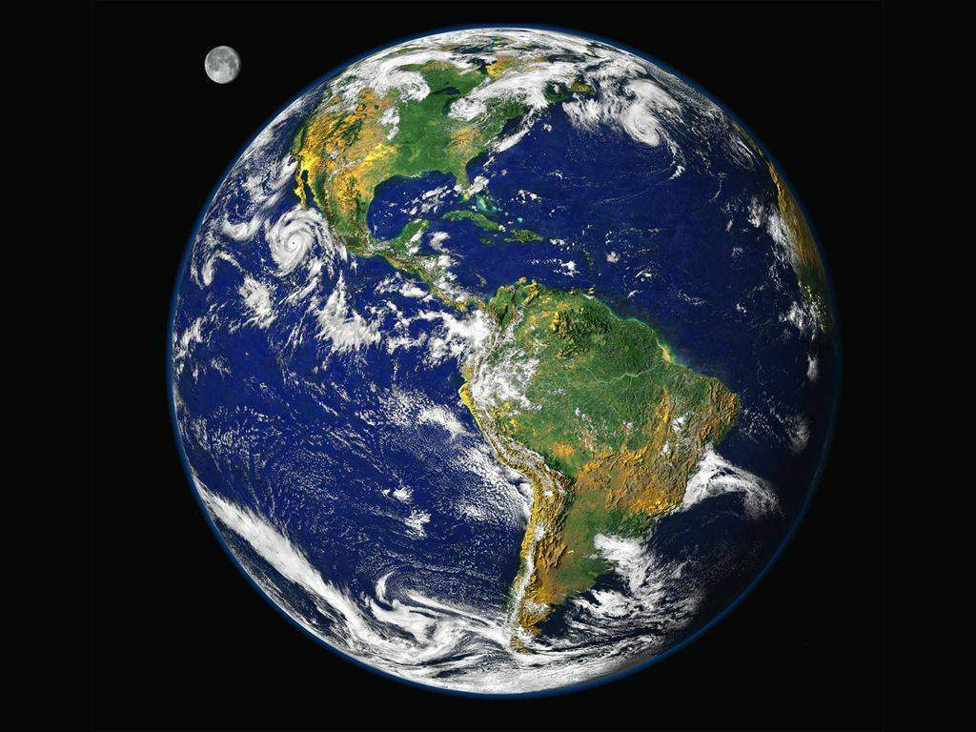

Slide 2
Тема уроку
ВІТЕР

Slide 3
Мета уроку:
- продовжити формувати в учнів систему знань про атмосферу Землі, шляхом ознайомлення з поняттям «вітер» і причинами його утворення;
- з’ясувати особливості формування і властивості постійних і змінних вітрів;
- розвивати навички визначення напрямку і сили вітру,
- розвивати практичне уміння будувати і аналізувати «розу вітрів»,
- сприяти розумінню учнями важливості спостереження та вивчення вітрів,
- виховання екологічної самосвідомості.

Slide 4
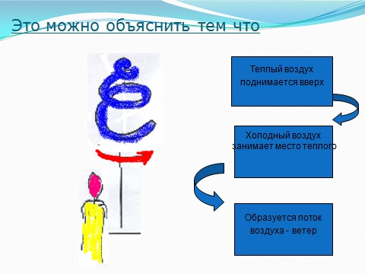
Тепле повітря піднімається вгору
Холодне повітря займає місце теплого
Створюється потік повітря - вітер
ДОСЛІД

Slide 5
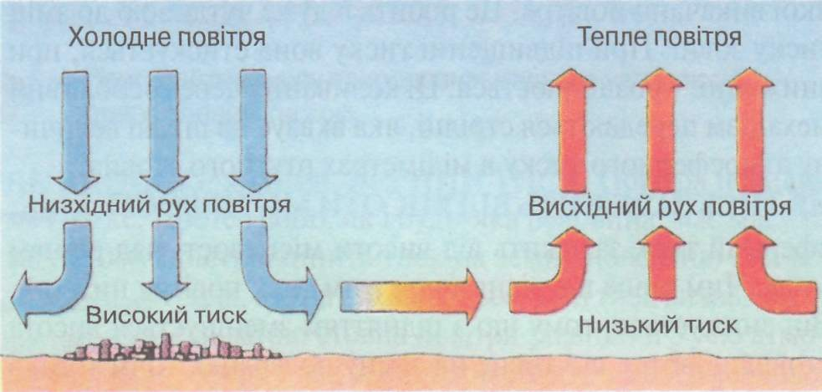
Рух повітря

Slide 6
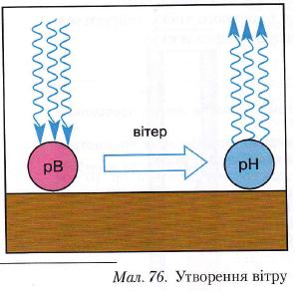
Утворення вітру
Утворення областей високого і низького тиску
Рух повітря з областей високого тиску в область низького тиску
Вітер
Нерівномірне нагрівання земної поверхні
Нерівномірне прогрівання повітря

Slide 7
ВІТЕР - горизонтальний рух повітря з області високого тиску в область низького.

Slide 8
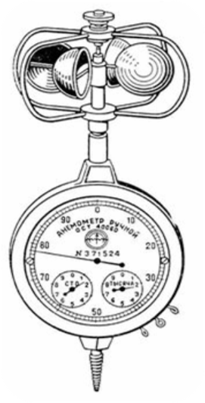
Швидкість вітру
(М/С)
Анемометр – прилад для вимірювання швидкості вітру

Slide 9
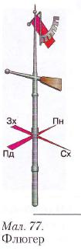
Напрям вітру
Напрямком вітру вважається та сторона горизонту, звідки переміщується повітря.
Флюгер – прилад для визначення напрямку вітру.

Slide 10
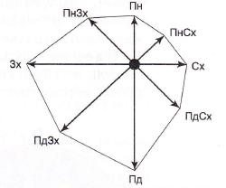
РОЗА ВІТРІВ

Slide 11
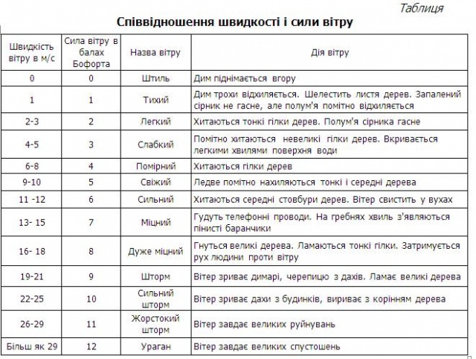
Сила вітру

Slide 12
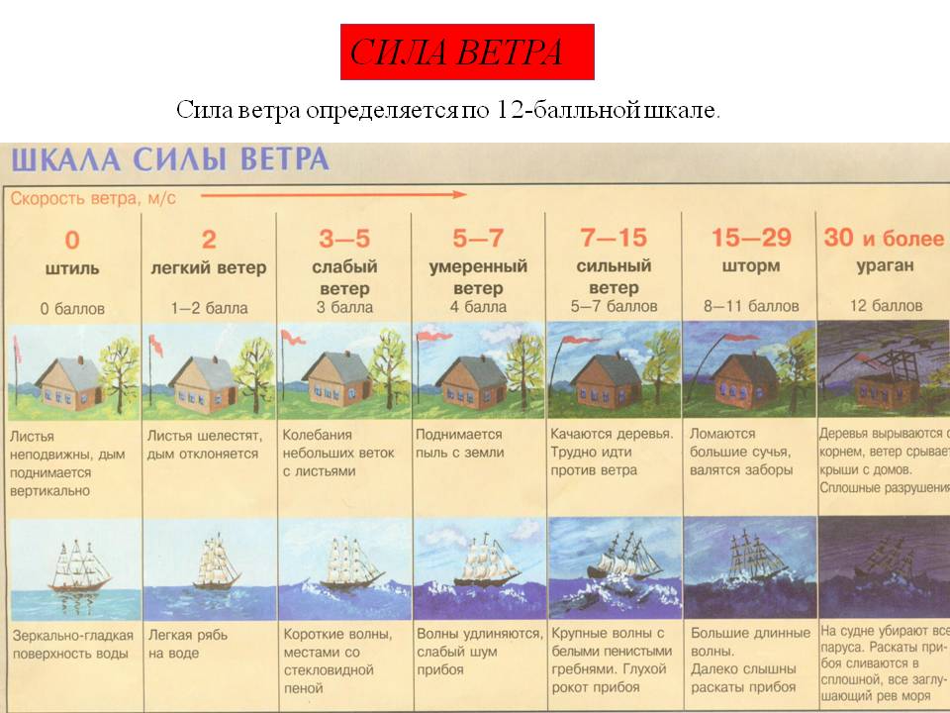

Slide 13
Види вітрів
Постійні
Західне перенесення
Стокові
Пасати

Slide 14
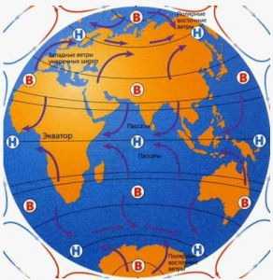
картосхема
Утворення постійних вітрів

Slide 15
Види вітрів
Постійні
Західне перенесення
Стокові
Змінні
Бризи
Пасати
Мусони

Slide 16
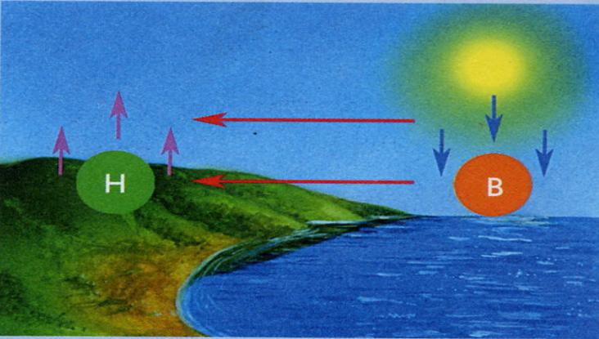
Денний бриз дме із моря на суходіл

Slide 17
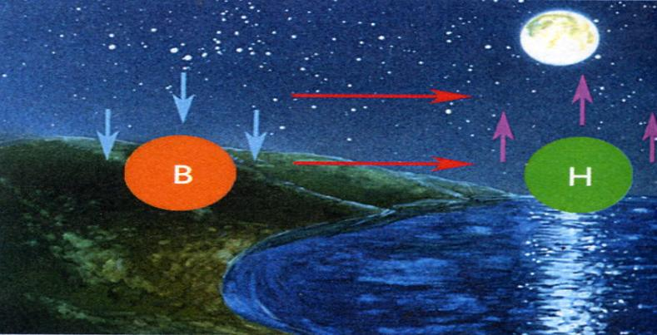
Нічний бриз дме із суходолу

Slide 18
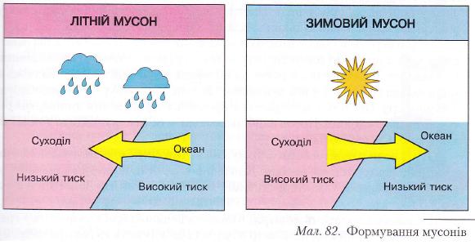
Формування мусонів

Slide 19
МІСЦЕВІ ВІТРИ

Slide 20
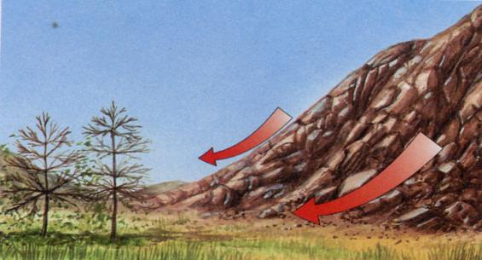
Фен – теплий вітер, що дме з високих гір в долини

Slide 21
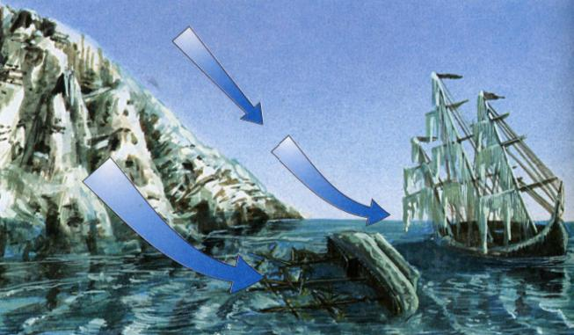
Бора – сильний холодний вітер, що дме з гір до моря

Slide 22
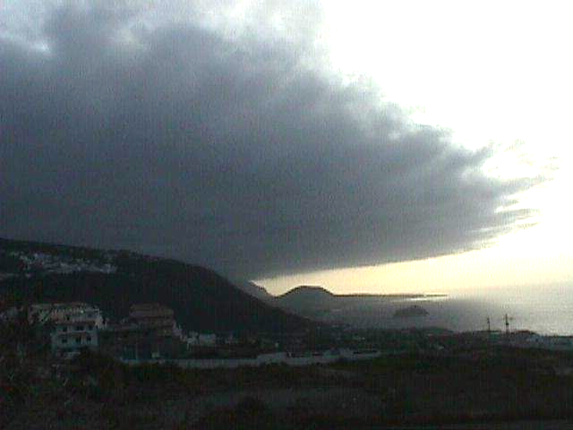
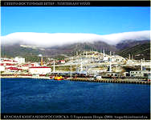
Містраль

Slide 23
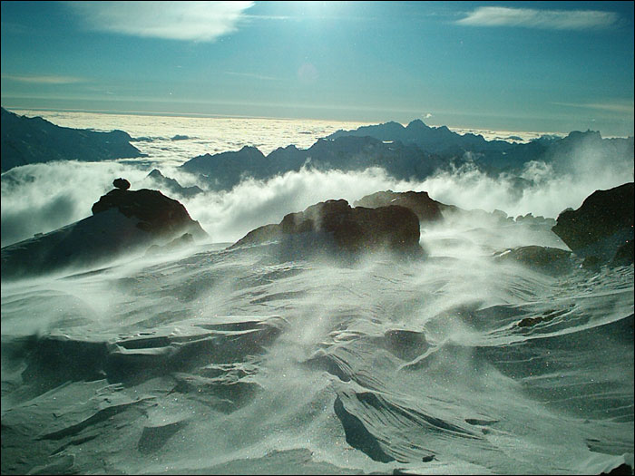
Памперо – холодний вітер в Аргентинських Андах

Slide 24
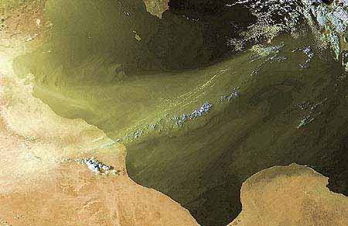
Сірокко
– південний вітер із Сахари

Slide 25
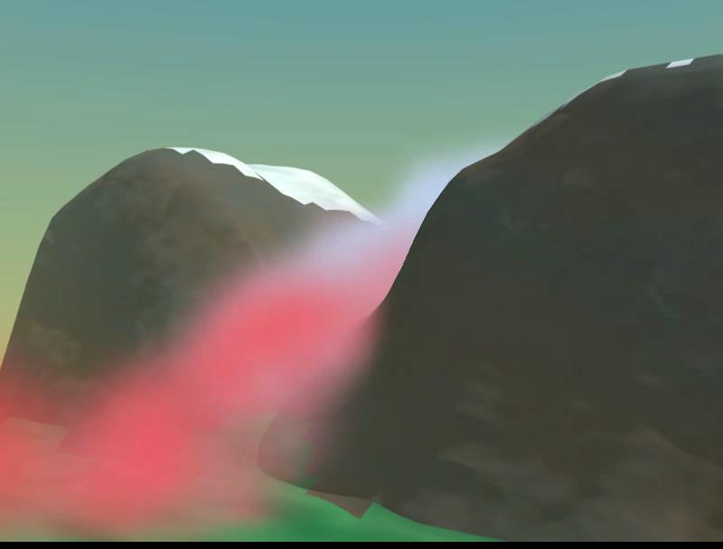
Чінук – «пожирач снігу»

Slide 26
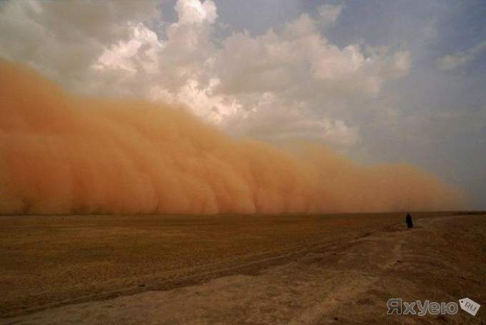
Самум – вітер пустелі

Slide 27
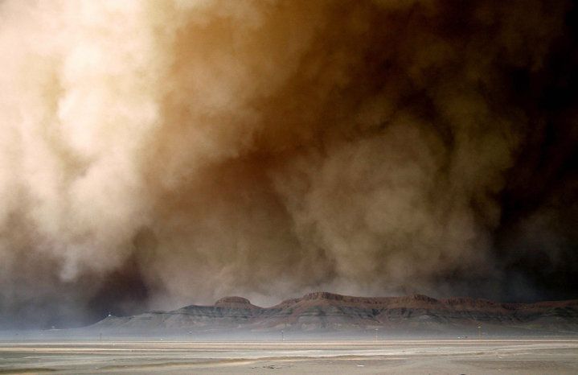
Афганець – пекучий вітер Середньої Азії

Slide 28
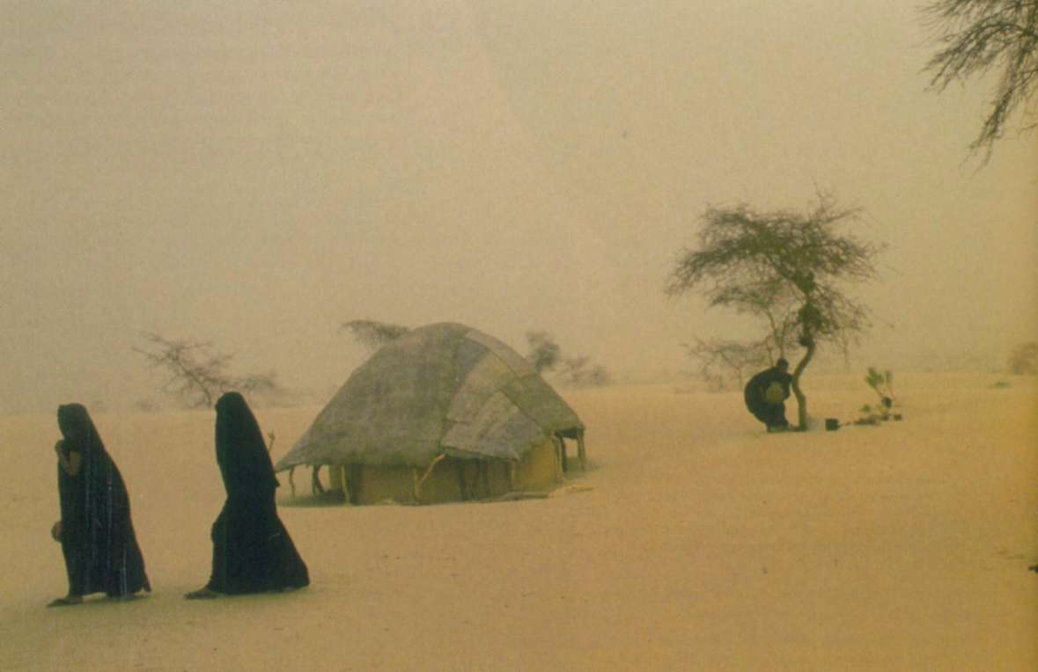
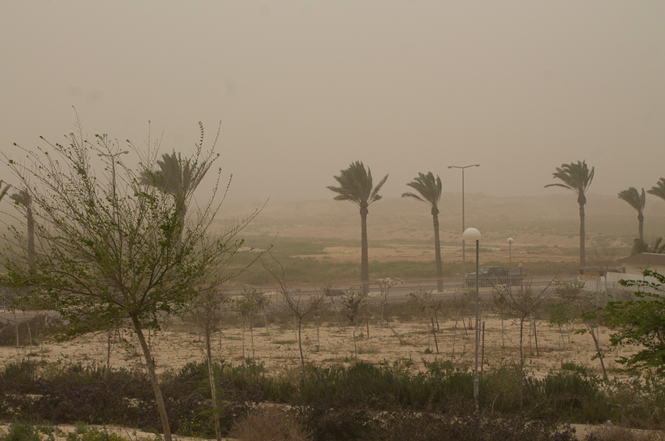
Хамсін вітер 50 –ти днів

Slide 29
Стрілками вказати напрям вітру
740 мм.рт.ст.
730 мм.рт.ст.
765 мм.рт.ст.

Slide 30
Домашнє завдання:
1. § 36, читати, аналізувати, завдання № 3 після параграфу.
2. Побудувати «розу вітрів» за власними спостереженнями календаря погоди.
3. Написати міні – твір на тему «Вітер – це друг чи ворог».
4. Підготувати фактичний матеріал про вітер-винуватець незвичайних дощів.

Slide 31

ДЯКУЮ ЗА СПІВПРАЦЮ!

